Slide 1
Comunicación en situaciones de riesgo y crisis
Dr. Octavio Islas.

Slide 2

Crisis es cualquier evento que puede afectar las actividades normales de la empresa:
La seguridad de los consumidores o la comunidad.
La seguridad de los empleados.
La calidad de los productos/ servicios.
Los procesos.
Los bienes e instalaciones.
La imagen de la empresa.
La presencia en el mercado.

Slide 3
Adulteración de producto con cianuro.
Siete personas muertas en el área de Chicago.
87% caída en ventas después de que los medios reportaron la adulteración del producto.
Respuesta a la crisis: rápida respuesta de J&J ante el miedo colectivo.
Recuperación: Introducción del envase inviolabledel envase inviolable.
Crisis que han hecho historia
Tylenol, 1982
Dr. Octavio Islas.

Slide 4
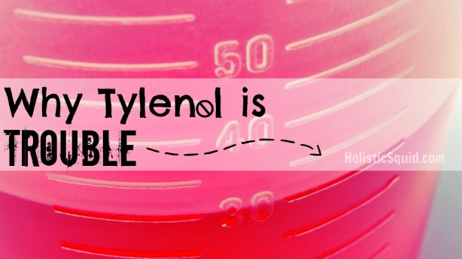
Costo de la crisis: 75 millones USD
Dr. Octavio Islas.

Slide 5
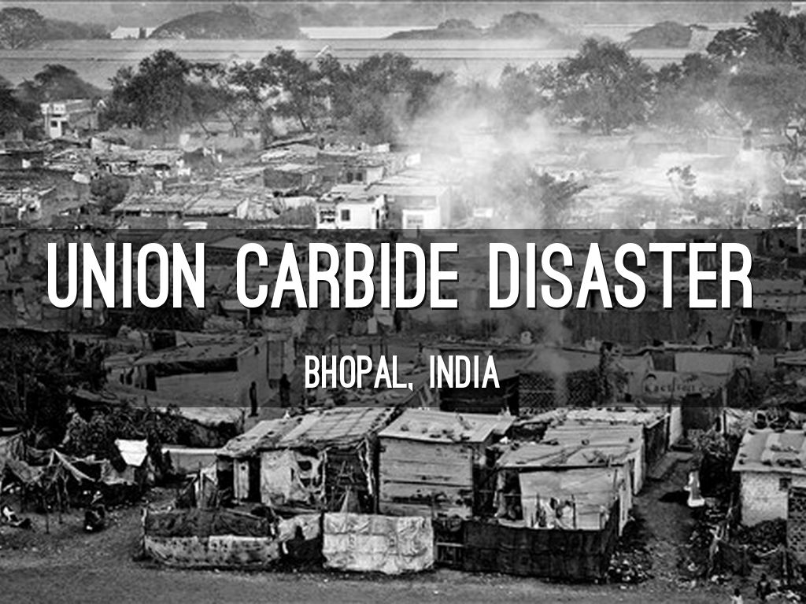
La presión de un tanque con 45 toneladas de Metil-isocianato empezó a elevarse sin control.
Se inició una fuga a través de una válvula defectuosa. Debido a las condiciones climáticas, la nube formada no se dispersó, sino que avanzó hacia un área urbana.
El gas afectó a la población ocasionando ceguera y muerte.
Fallecieron cerca de 3,500 personas y más de 150,000 tuvieron afectaciones en el sistema nervioso y vías respiratorias.
Crisis que han hecho historia Union Carbide
1984 (Bhopal, India)

Slide 6
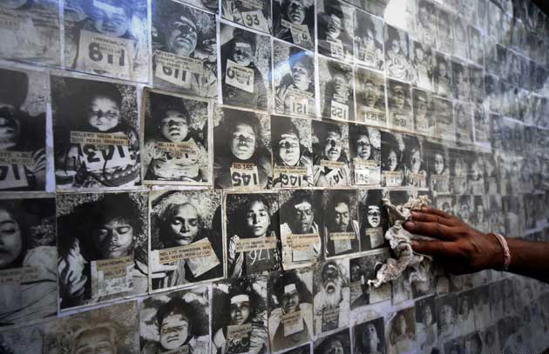
Costo de la Crisis
US $600 millones

Slide 7
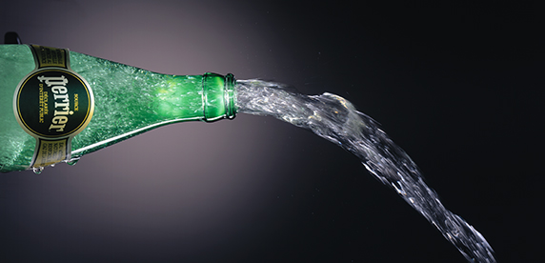
Contaminación por Benzeno.
Recall mundial.
Manejo de la crisis: La empresa malinterpretó la importancia del problema al principio de la crisis.
No existía una estrategia de recolección mundial del producto.
Evian aprovechó la oportunidad para posicionarse en el mercado.
Recuperación: Campaña de MKT y nuevo envase de 750 ml sustituyendo a la tradicional botella de 1 lt.
Perrier, 1990

Slide 8
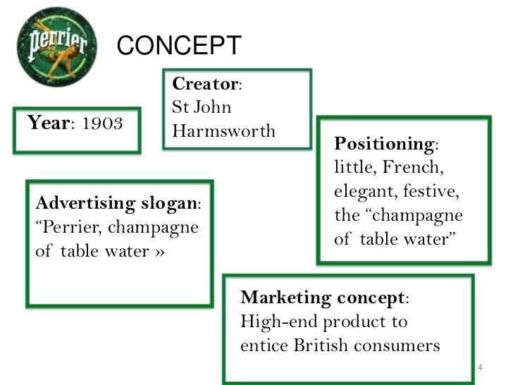
Costo de la Crisis
US $187 millones

Slide 9
Detección de un lote de llantas con fallas de calidad luego de decenas de casos de accidentes en camionetas Ford Explorer.
Más de 500 muertes reportadas tan sólo en EEUU.
Sustitución del CEO en América
Guerra de declaraciones Firestone- Ford.
Ruptura con Ford después de más de 100 años de relación comercial.
FORD-FIRESTONE

Slide 10
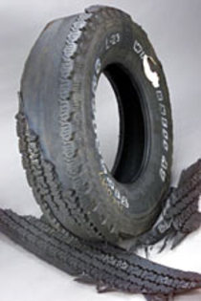
Costo de la Crisis
US $3,000 millones

Slide 11

Coca-Cola admitió que sus refrescos en Bélgica estaban contaminados y causaron un centenar de casos de intoxicación.
El problema se debió al tratamiento con fungicida y exceso de CO2.
Bélgica, Holanda y Luxemburgo retiraron del mercado todos los productos de Coca- Cola y se lanzó una alarma sanitaria.
Coca-Cola, 1999

Slide 12

Costo de la Crisis
US $300 millones

Slide 13

Tipos de crisis
En el producto
Adulteración.
Falsificación.
Contaminación.

Slide 14
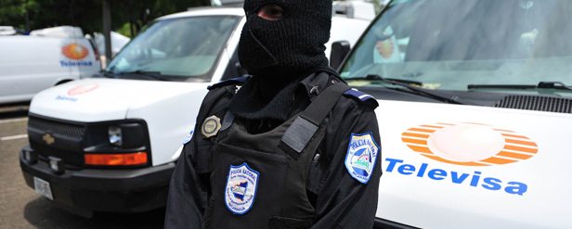
En la transportación
Robo de unidades.
Asaltos.
Choques.
Volcaduras.
Falsificación de unidades.

Slide 15

Tipos de crisis
Laboral
Huelgas.
Demandas.
Despidos.
Inconformidades.
Sabotaje.

Slide 16

Desastres naturales
Ciclones y huracanes.
Terremotos.
Inundaciones.
Tipos de crisis

Slide 17
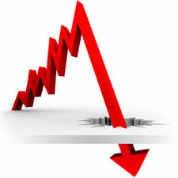
TIPOS DE CRISIS
AFECTACIÓN MARCA/IMAGEN
Participación en el mercado.
Credibilidad.
Reputación.

Slide 18

TIPOS DE CRISIS
AFECTACIÓN ESTRUCTURAL
Legal
Política
Económica
Ambiental
Social
Moral
Psicológica

Slide 19
TODAS LAS CRISIS SE COMPORTAN IGUAL

Slide 20
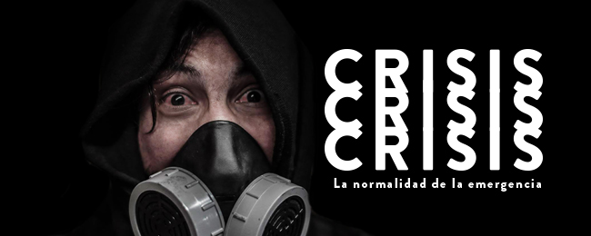
Personal de seguridad y rescate
Familiares de heridos y muertos
Empleados
Autoridades
Sindicatos
Comunidad
Medios de comunicación
Comunidad financiera
Públicos internacionales
Hablar con todos

Slide 21

Sistema de respuesta
Enfoque
En las políticas establecidas por la empresa es necesario crear un sistema de respuesta que permitan responder adecuadamente ante posibles crisis

Slide 22

Sistema de respuesta
Enfoque
En las políticas establecidas por la empresa es necesario crear un sistema de respuesta que permitan responder adecuadamente ante posibles crisis

Slide 23
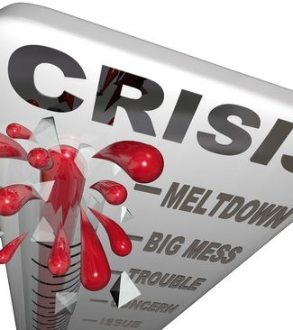
MANUAL DE MANEJO DE CRISIS
Con base en el análisis de fuerzas y debilidades se desarrolla el Manual de Manejo de Crisis, bajo los lineamientos de la empresa.
Este documento debe contar con procedimientos de actuación definidos, a fin de homologar el sistema de respuesta de la empresa en todos sus niveles.

Slide 24

objetivos
Instalar el Comité de Crisis definiendo las funciones correspondientes a cada miembro, así́ como la infraestructura necesaria para el manejo de posibles crisis.
Capacitar a los miembros de los comités en las técnicas y herramientas actualizadas que faciliten la coordinación del sistema.
Análisis de riesgos mediante la identificación de las áreas potenciales de una crisis, así como el reconocimiento de las fortalezas básicas.

Slide 25
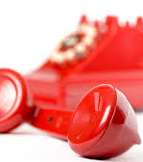
MANTENIMIENTO
El sistema de manejo de crisis requiere mantenimiento continuo que asegure su máxima operación y funcionalidad en caso de emergencias.
Inventario de procedimientos y herramientas.
Identificación de riesgos.
Actualización de información.
Actualización de las listas de contactos clave.
Autoevaluación del sistema.

Slide 26

Evaluación del sistema
Es la base para la elaboración de la auditoría que se realizará a cada corporativo y sus respectivas unidades de negocio.
Permite analizar el cumplimiento de las necesidades del sistema de manejo de crisis.

Slide 27

auditoría
Procedimiento de evaluación que permite identificar el nivel de mantenimiento de los elementos del Programa de Manejo de Crisis.
I ncluye:
Integración de comités en corporativos y unidades de negocio.
Manual de Manejo de Crisis.
Verificación de herramientas y procedimientos
Listado de audiencias clave.

Slide 28
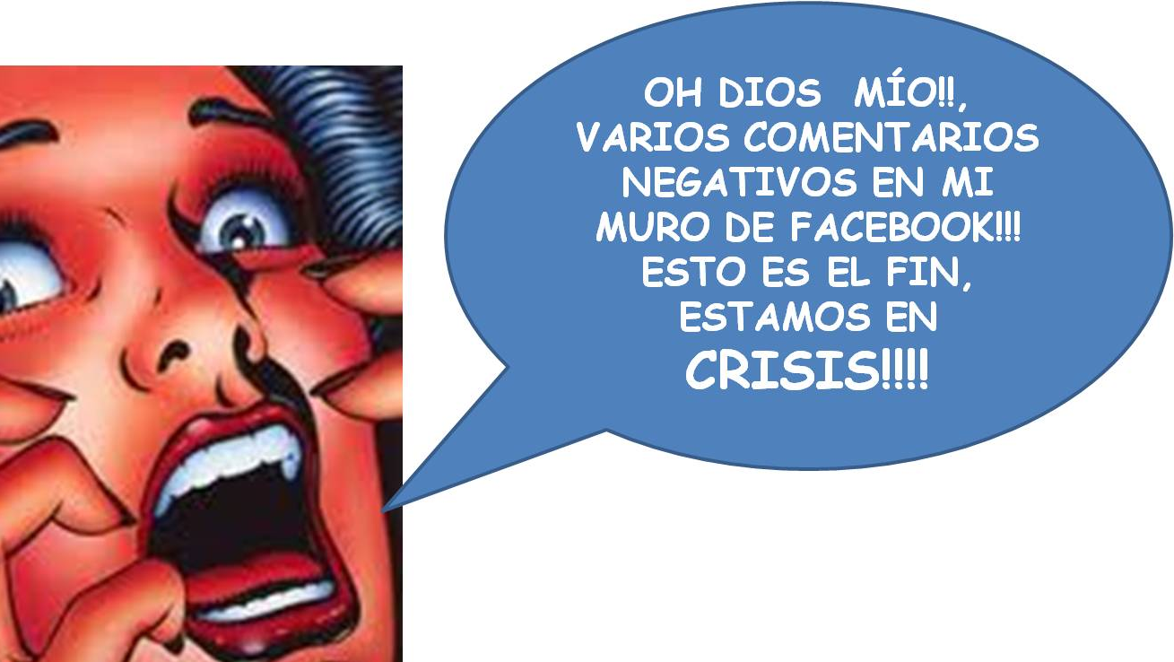
Infraestructura
Sala de crisis (en la unidad de negocio / y alterna).
Sala de prensa (en la unidad de negocio / y alterna).
Maleta de crisis

Slide 29
Sala de crisis
Equipo de cómputo y fotocopiado.
Servicios de telecomunicaciones y medios.
Materiales de apoyo (papelería).
Servicio de alimentos.
Servicios sanitarios.

Slide 30
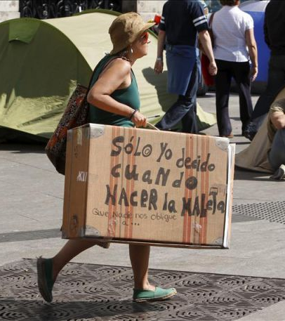
Maleta de crisis
Manual de Manejo de Crisis
Directorios Internos.
Terceros.
Audiencias y contactos clave.
Medios de comunicación.
Carpeta de prensa.

Slide 31

Manual de crisis
El Manual será diseñado para atender el problema de manera eficiente, en dos niveles del sistema:
Unidades de negocio (Comité Local de Crisis)
Corporativo (Comité corporativo de Crisis).

Slide 32

Responsible del sistema
Desarrollo del documento de evaluación de la instalación.
Certificación de la calidad del sistema. Antes y durante una crisis.

Slide 33
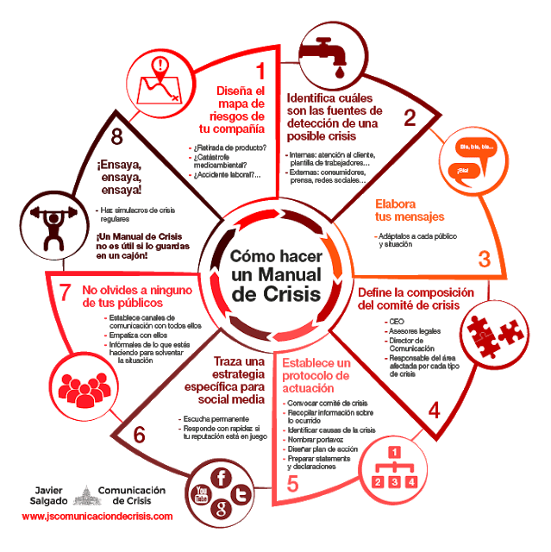
Evaluación de la instalación del sistema
Matriz que permite asegurar que los diferentes elementos del Sistema de Manejo de Crisis se lleven a cabo y estén listos en el momento necesario.
Servirá como base de la auditoría del sistema.

Slide 34
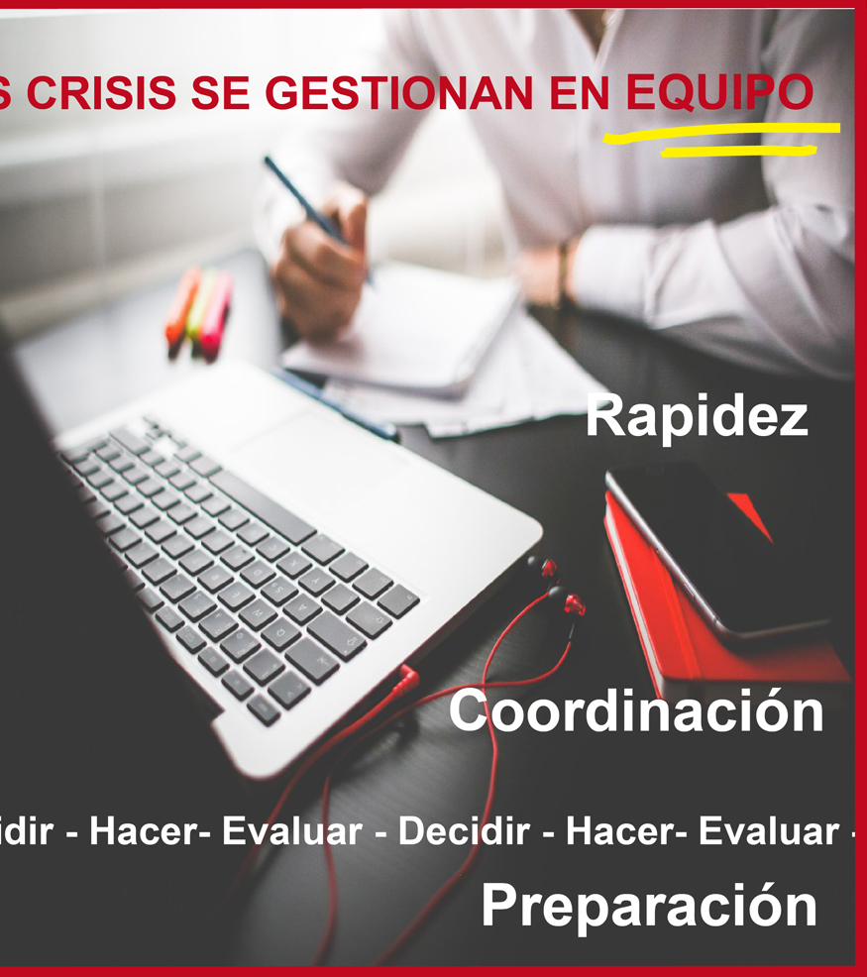
Comité crisis
El núcleo del comité lo integrará un grupo de 8 personas como límite.
El Comité deberá estar a cargo del gerente de cada unidad de negocio y su staff de trabajo:
Coordinador principal.
Coordinador comunicación.
Coordinador recursos humanos.
Coordinador jurídico.
Coordinador técnico.
Coordinador sistemas.
Coordinador relaciones con la comunidad.
Coordinador relaciones con gobierno.

Slide 35
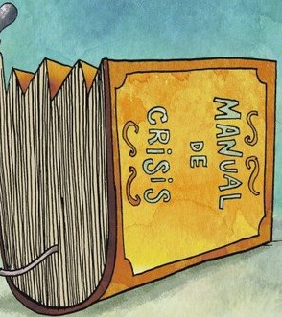
Comité de manejo de crisis
Propósito
Es la primera instancia para enfrentar una crisis.
Debe estar coordinado por el nivel superior, el cual tomará las decisiones durante la emergencia.

Slide 36

Responsabilidades
Posee una estructura definida en la que se agrupan ejecutivos y áreas clave para la toma de decisiones y acciones.
Anticipa posibles situaciones de crisis.
Enfrenta de manera efectiva los problemas que se presentan durante una crisis.
Establece un programa de recuperación.

Slide 37

Equipos de apoyo
Brigadas.
Especialistas médicos.
Seguridad.
Compras.
Equipo secretarial de apoyo.
Vigilancia.
Asesores externos para el manejo de la crisis.
Legales.
Relaciones públicas.
Ambientales.

Slide 38
Funciones especiales
Manejo logístico de audiencias clave: heridos, muertos, comunidad, prensa, bomberos.
Manejo de prensa.
Voceros autorizados.
Redacción de documentos.
    Bitácora.
    Calidad.
    Seguimiento.

Slide 39
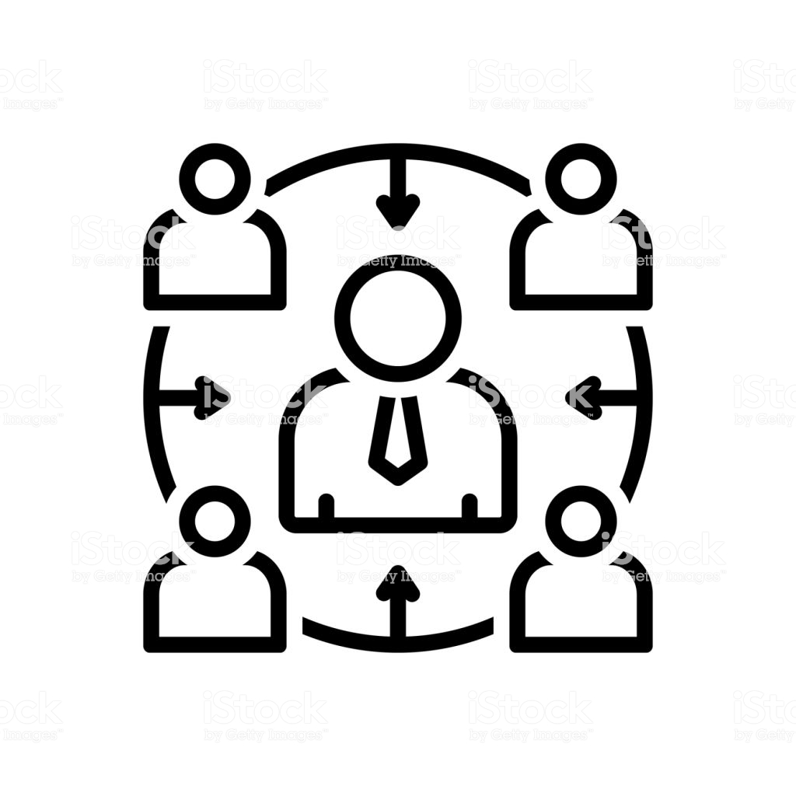
El facilitador
En todo comité debe existir un miembro cuya única función sea supervisar que toda acción de respuesta, durante una crisis, sea cumplida de manera eficiente y oportuna.

Slide 40
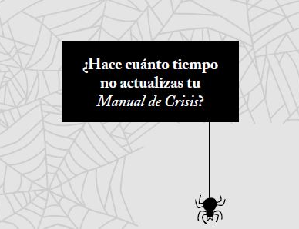
Evaluación de una crisis
Validez.
Severidad.
Alcance.
Responsabilidad

Slide 41

Validez
Evaluar la credibilidad de las fuentes de información con las que el comité local de manejo de crisis ha tenido contacto.
¿Qué tan creíble es la fuente de información?
¿Qué tan exacta es la fuente de información?
¿Se realizó la verificación independiente de la información?

Slide 42
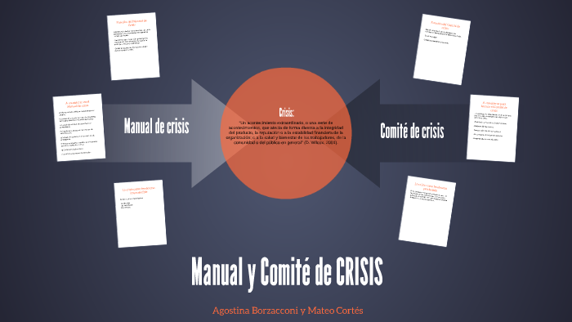
Severidad
Determinar el número de productos, consumidores o empleados que pueden ser afectados por la crisis.
Si existe algún elemento criminal en la posible causa de la crisis.
Si la empresa puede tener implicaciones de tipo legal en la crisis.
El tiempo aproximado para solucionar o controlar el problema.
¿Hay amenaza a la salud?
¿Cuántas personas han sido afectadas y cómo?
¿Hay afectación en la imagen de la empresa?
¿Tiempo necesario para corregir el problema?

Slide 43
Alcance
Determinar la cobertura de los medios de comunicación, el tono de la misma y la difusión que se le ha dado al suceso.
El nivel de cuestionamientos de otras audiencias externas.
¿Hasta qué grado se ha extendido el problema en los medios?
¿De qué naturaleza han sido los cuestionamientos externos?
¿Qué audiencias se han visto afectadas por la emergencia?

Slide 44

Responsabilidad
Determinar el grado de responsabilidad que tiene la empresa, así como los asuntos negativos que deben anticiparse como resultado de la crisis.
¿Involucramiento criminal?
¿Interno?
¿Externo?
¿Hasta qué grado es responsable la compañía?
¿Cuántos litigios puede haber?
¿De qué tipo son las demandas externas?

Slide 45

Una vez que el Comité de Crisis se ha reunido deberá analizar:
Origen - causa- hecho.
Impacto - afectación – desgaste.
Consecuencias.

Slide 46

Información preliminar
Breve resumen del suceso.
Naturaleza de la situación.
Alcance de las lesiones físicas.
Pérdidas.
Repercusiones de mercado.
Recomendaciones a audiencias clave.
Procedimientos de las unidades de negocio para una reacción de emergencia.
Acciones realizadas.
Autoridades que conocen los hechos.

Slide 47

Información preliminar
Crisis en producto
Descripción del suceso.
Identificación de producto.
Número de lote.
Fechas de producción.
Acciones realizadas.
Autoridades que conocen los hechos.

Slide 48

Estrategia de contención-solución
El objetivo de todo comunicado externo es incrementar los niveles de control y disminuir la percepción de riesgo. Esto sólo se logra informando oportunamente:
Afectación de la distribución del producto.
Reinicio de operaciones o una solución similar.
Control sobre los daños materiales.
Estrategia de acción con heridos.
Contacto con familiares de deudos.

Slide 49

Definir la posición institucional
La posición oficial debe estar elaborada con base en las acciones que está desarrollando la empresa para controlar la emergencia.
Acciones con Protección Civil.
Instituciones de emergencia.
Planes de contención.
Atender a los afectados.

Slide 50

Difundir la posición institucional
Una vez definida la posición oficial, cada una de las áreas del Comité Local de Crisis debe comunicar en su lenguaje el mismo mensaje de control a sus audiencias específicas.

Slide 51

Sistema de respuesta
Definir nuestra posición y nuestros mensajes.
Precisar los hechos.
Informar qué se está haciendo.
Transmitir tranquilidad.

Slide 52

Dar a conocer la posición oficial
Empleados: Comunicado Oficial.
Autoridades: Cartas o “tarjetas”.
Medios: Boletín de prensa numerado y con contacto.
Clientes: Carta o comunicado.
Distribuidores: Carta o comunicado.
Médicos: Información especializada u hoja roja de producto.
Bomberos: Información técnica.
Protección Civil: Información incluyendo condiciones técnicas de la crisis.

Slide 53
Política de difusión
La base de la Política de Difusión de la empresa en una crisis es el manejo de mensajes:
Consistentes.
Congruentes.
Para garantizar la credibilidad es fundamental evitar incurrir en errores o contradicciones ante audiencias clave.

Slide 54
Evaluación del desarrollo de la crisis
Establecer una Bitácora de Seguimiento hora por hora del desarrollo de la crisis, así como de todos los comunicados que se distribuyan a la opinión pública:
Lo que se hizo.
La hora en que se hizo.
La respuesta de lo qué se hizo.
El seguimiento.
Lo inesperado.
Lo improvisado.

Slide 55

Posición final
Una vez que la situación ha sido controlada, se debe dar a conocer:
Qué sucedió y cómo la empresa controló la emergencia.
Las acciones emocionales –emotivas- que se tuvieron con los deudos o afectados.
Identificar el nivel de apoyo de aliados de la empresa.

Slide 56

Reporte final interno
Para efectos de evaluación interna del manejo de la crisis, es necesario analizar lo que se hizo bien, lo que no, con base en la bitácora de la crisis.

Slide 57
Posición final
Una vez que la situación ha sido controlada, se debe dar a conocer:
Qué sucedió y cómo la empresa controló la emergencia.
Las acciones emocionales –emotivas- que se tuvieron con los deudos o afectados.
Identificar el nivel de apoyo de aliados de la empresa.

